Slide 1



Slide 2



Slide 3

Privilégios do Amor
Palmira de Oliveira
(Mira Olliver)
27/04/2024

Slide 4
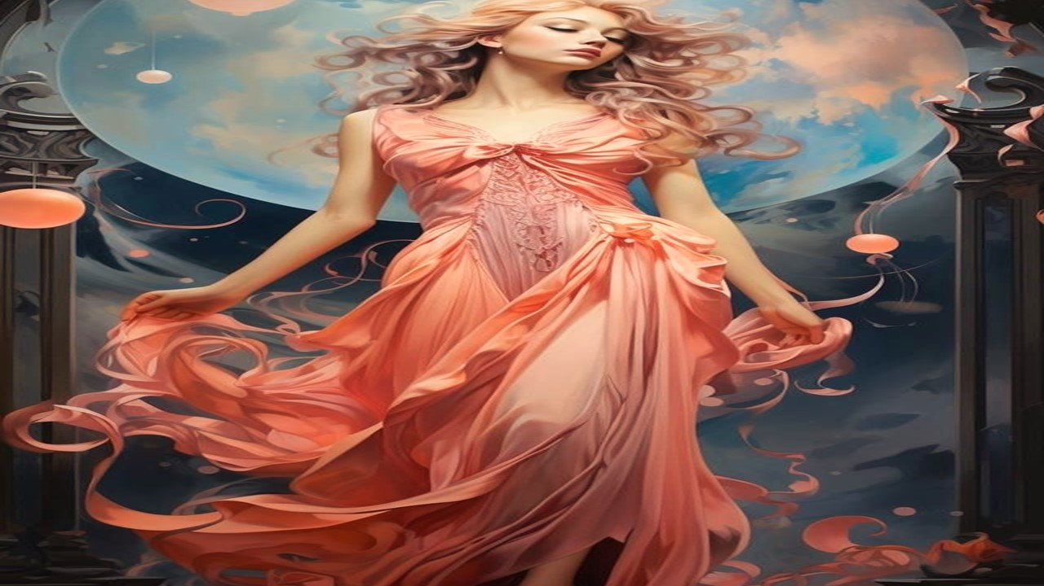

Slide 5
Não fosse o amor que emana de mim
Não seria possível interagir com a vida
Estaria entregue ao destino ...assim...assim.

Slide 6


Slide 7
Amo você como a força do vento
Como o brilho das estrelas
Como o alvorecer no firmamento.

Slide 8


Slide 9
Amo você quando está longe, perto
Tem prioridade no meu pensamento;
Entre nós, está tudo sempre certo.

Slide 10
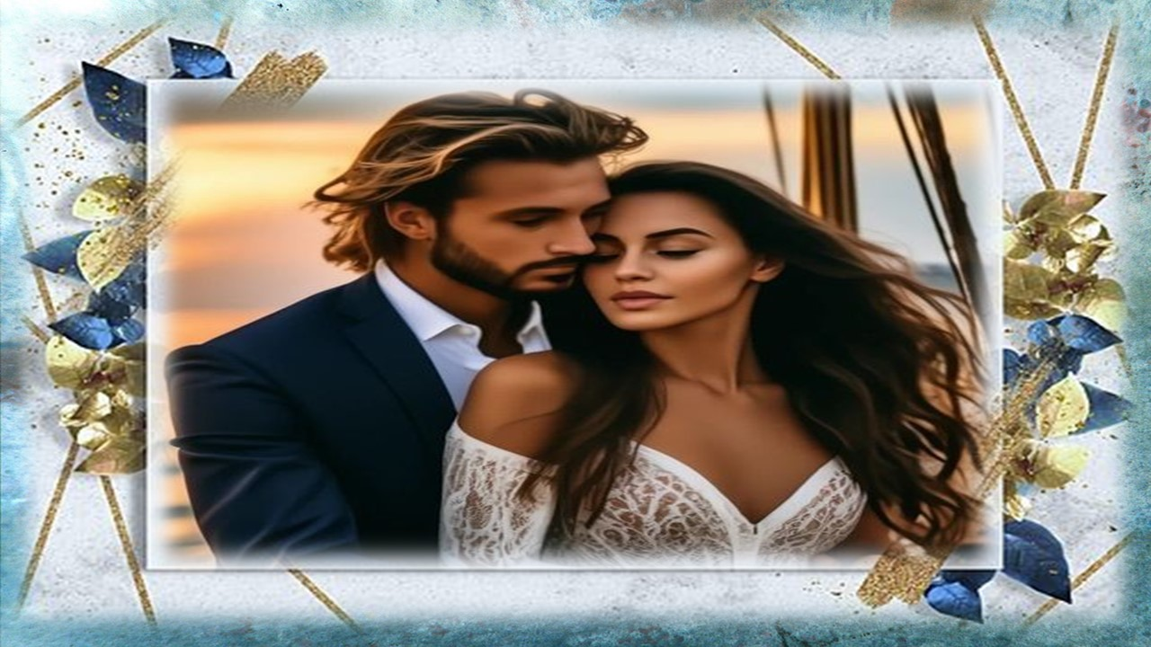

Slide 11
Por você também sou amada,
Por vezes penso que sou privilegiada,
A felicidade nos foi enviada.

Slide 12
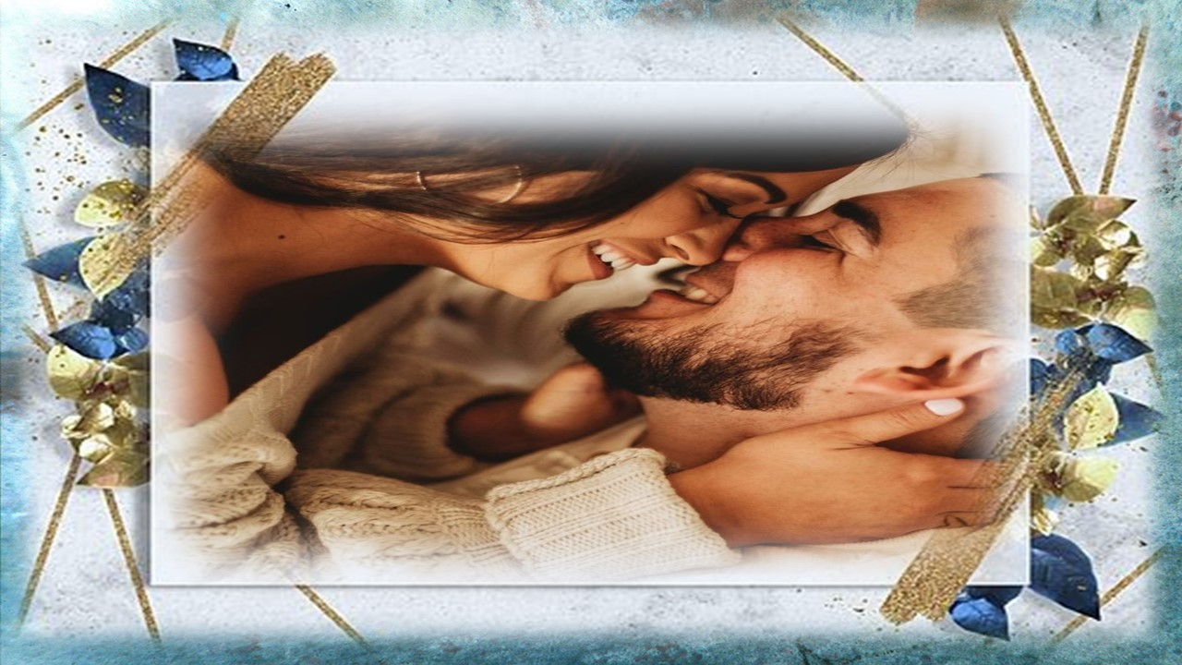

Slide 13
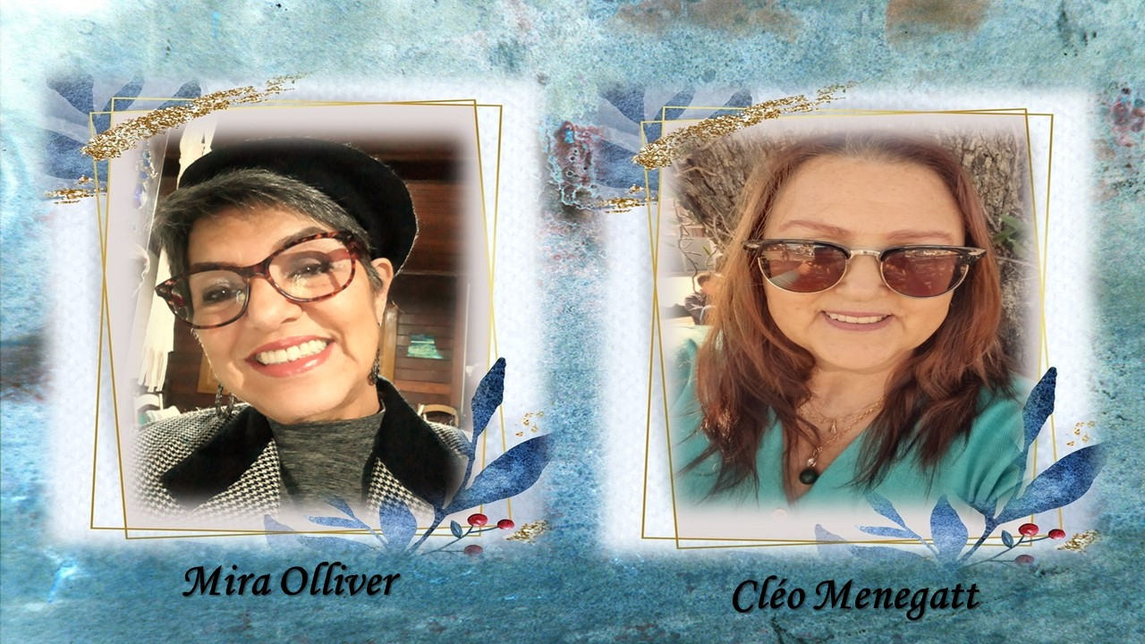
Mira Olliver
Cléo Menegatt

Slide 14
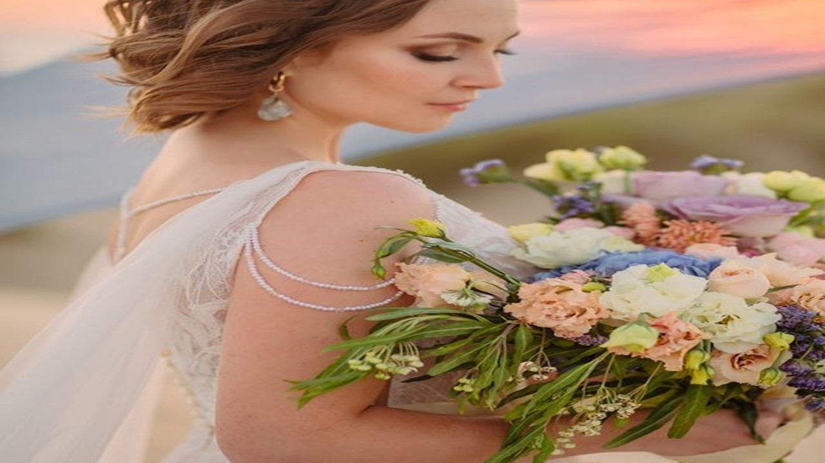

Slide 15
Imagens: Internet e Acervo Pessoal
Texto: Palmira de Oliveira (Mira Olliver)
Música:Francis Goia-To Love
http://www.sergrasan.com.br/cleoslides
Canal no Youtube:
http://www.youtube.com/c/CleoniceMenegattGoelzer
Criação, Formatação e Edição:
Cléo Menegatt

